Slide 1
Основы современных операционных систем Лекция 15
Сафонов Владимир Олегович
Профессор кафедры информатики,
Заведующий лабораторией Java-технологии
мат-мех. факультета СПбГУ
Email: vosafonov@gmail.com
Сайт лаборатории: http://polyhimnie.math.spbu.ru/jtl

Slide 2
Управление памятью
История
Откачка и подкачка (Swapping)
Смежное распределение
Страничная организация
Сегментная организация
Сегментно-страничная организация

Slide 3
Основные положения
Программа должна быть размещена в памяти и оформлена в виде процесса для своего выполнения.
Входная очередь – совокупность процессов на диске, ожидающих размещения в памяти для выполнения своих программ.
Пользовательские программы проходят несколько стадий до своего выполнения.

Slide 4
Связывание команд и данных с адресами памяти
Может выполняться на разных этапах
Во время компиляции: Если адрес в памяти априорно известен, может быть сгенерирован код с абсолютными адресами; при любых изменениях размещения в памяти должна быть выполнена перекомпиляция.
Во время загрузки: Должен быть сгенерирован перемещаемый (relocatable) код, если адреса в памяти не известны во время компиляции.
Во время исполнения: Связывание откладывается до периода выполнения, если процесс может быть перемещен во время выполнения из одного сегмента памяти в другой. Требуется аппаратная поддержка отображения адресов (например, регистры базы и границы).

Slide 5
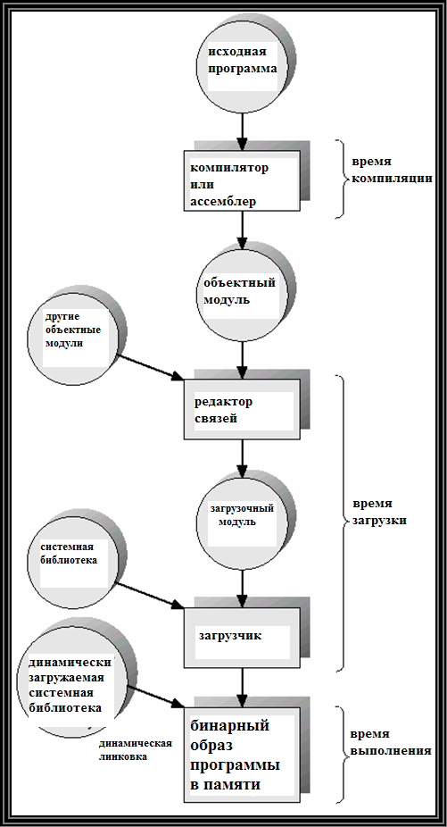
Многоэтапная обработка пользовательской программы

Slide 6
Логическое и физическое адресное пространство
Концепция логического адресного пространства, которое связано с соответствующим физическим адресным пространством, является главной для управления памятью.
Логический адрес – генерируется процессором; именуется также виртуальным адресом.
Физический адрес – адрес, который видит устройство памяти.
Логические адреса совпадают с физическими при связывании адресов во время компиляции и во время загрузки; логические адреса отличаются от физических при использовании схемы связывания адресов во время выполнения
.

Slide 7
Устройство управления памятью (memory management unit – MMU)
Аппаратура, преобразующая виртуальный адрес в физический.
В схеме MMU значение регистра перемещения прибавляется к любому адресу, сгенерированному пользовательским процессом, в момент, когда он размещается в памяти.
Программа пользователя работает только с логическими адресами и не видит физических адресов.

Slide 8
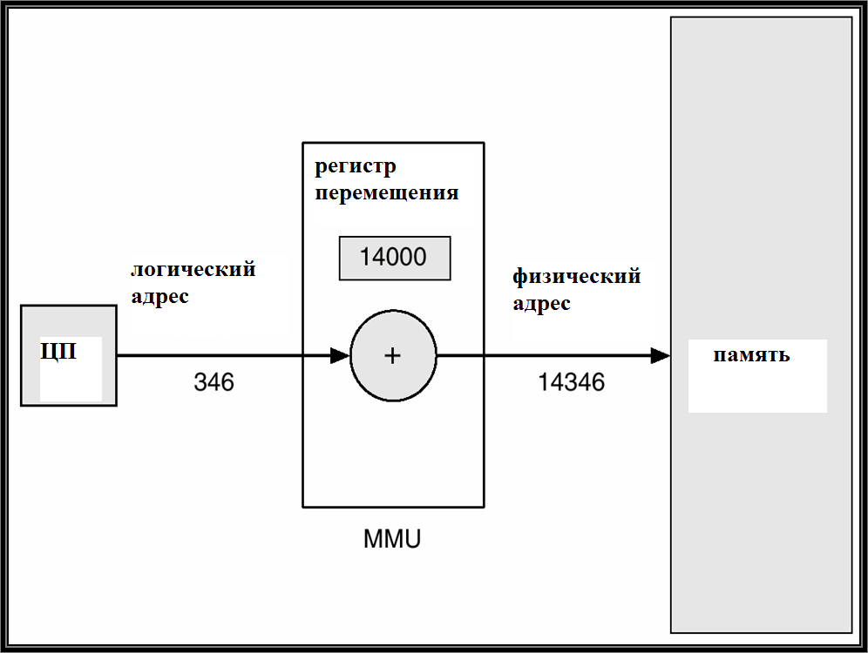
Адресация с использованием регистра перемещения

Slide 9
Динамическая загрузка
Подпрограмма не загружается до момента ее вызова
Наиболее оптимальное использование памяти: ненужная подпрограмма не загружается.
Полезно, когда требуется сравнительно редкая обработка больших фрагментов кода.
Никакой специальной поддержки от ОС не требуется на этапе разработки программы.

Slide 10
Динамическая линковка
Линковка откладывается до времени исполнения.
Небольшой фрагмент кода – заглушка (stub) используется для размещения соответствующей постоянно находящейся в памяти библиотечной подпрограммы.
Заглушка заменяет себя на адрес подпрограммы и исполняет ее.
ОС необходимо проверять, размещена ли подпрограмма в адресном пространстве процессов.
Динамическая линковка наиболее целесообразна для библиотек (.dll, .so)

Slide 11
Оверлейная структура (overlay)
В памяти хранятся только те программы и данные, которые требуются в каждый данный момент времени.
Необходимо, если памяти процессу требуется больше, чем область памяти, которая ему выделена.
Реализуется пользователем (и поддерживается интегрированнйо средой разработки программ); никакой поддержки от ОС не требуется; проектирование программы с оверлейной структурой сложно.

Slide 12
Оверлейная структура для двухпросмотрового ассемблера

Slide 13
Q & A
Вопросы и ответы

